Slide 1
Реализация ФГОС через народные праздники
Подготовила воспитатель
СП «Детский сад «Светлячок»
Шемухина И. И.
с. Красноборск
2018г.

Slide 2
Цель:
Развитие у детей дошкольного возраста устойчивого интереса к русской народной культуре в процессе ознакомления с календарными праздниками.

Slide 3
К.Д. Ушинский отмечал:
Праздник для ребенка совсем не то, что для нас, взрослых. Он подчеркивал: ребенок считает свои дни от праздника до праздника, как мы считаем свои годы от одного важного события нашей жизни до другого. Каким тусклым и серым было бы детство без праздника!..

Slide 4
Формы работы с детьми:
1. Беседы.
2. Рассматривание изделий народного искусства, иллюстраций, альбомов, открыток.
3. Выставки детских работ по декоративно-прикладному искусству в детском саду.
4. Дидактические игры.
5. Развлечения, посиделки.
8. Заучивание считалок, закличек, прибауток, небылиц, потешек, стихов, русских народных песен.
9. Использование народных игр, в том числе хороводов.

Slide 5
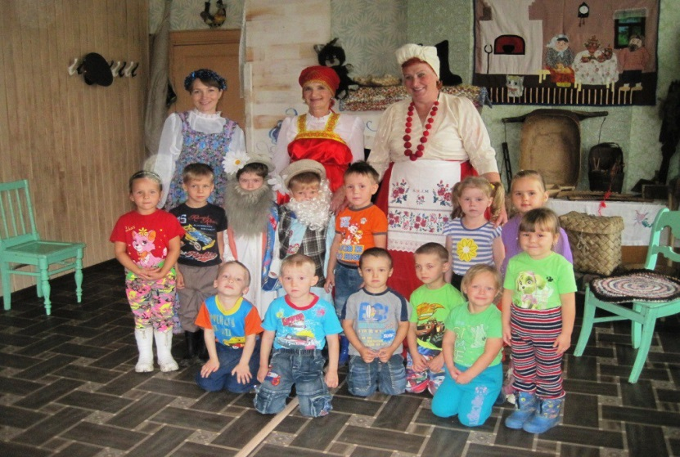
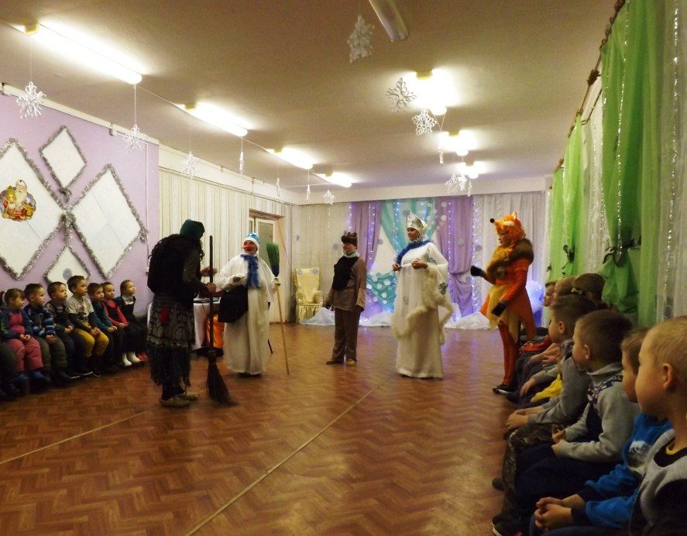
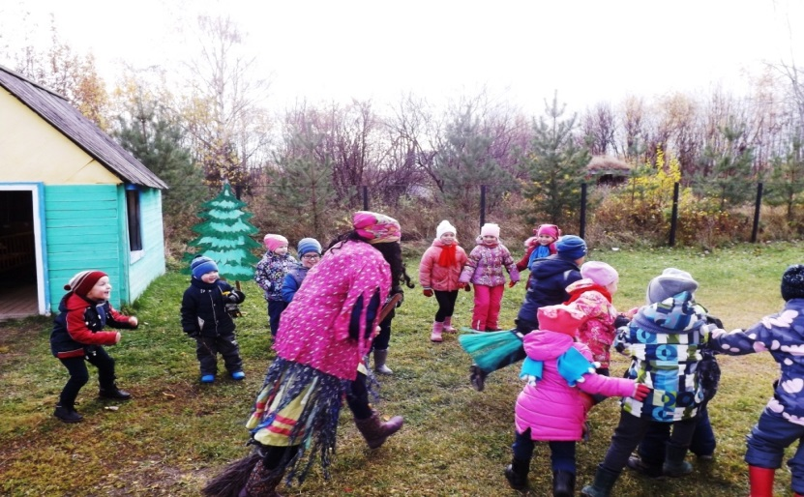
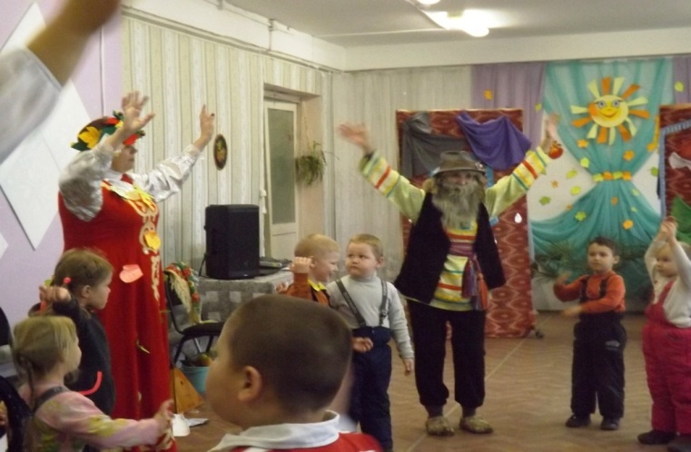
Сотрудничество с Ильинским Домом Культуры,
Ильинской библиотекой

Slide 6
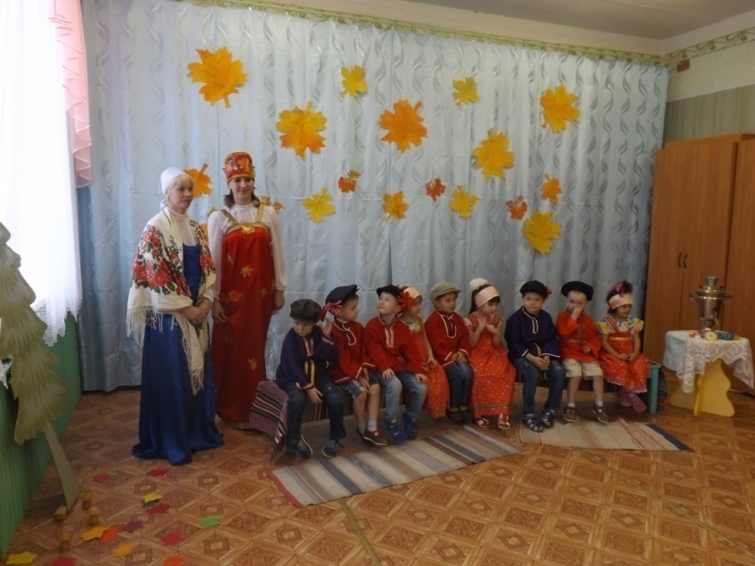
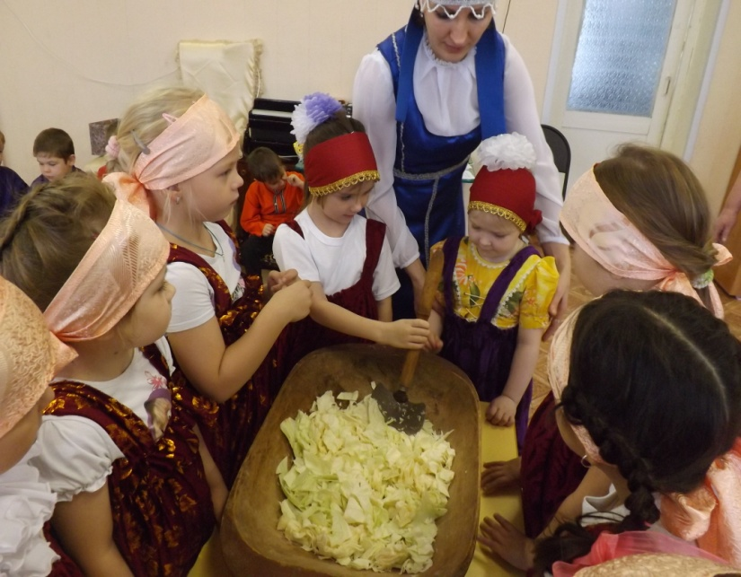
Капустник

Slide 7
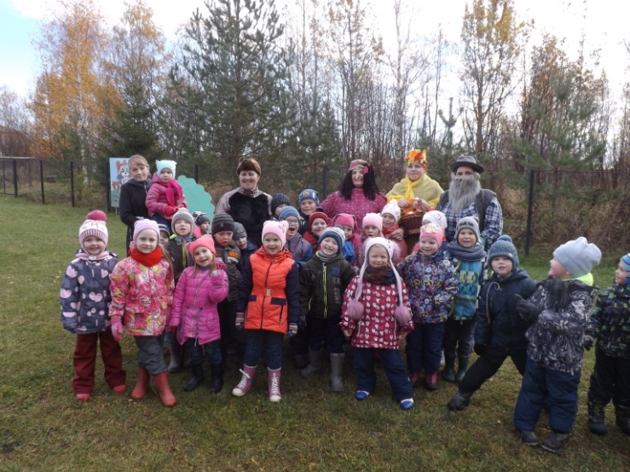
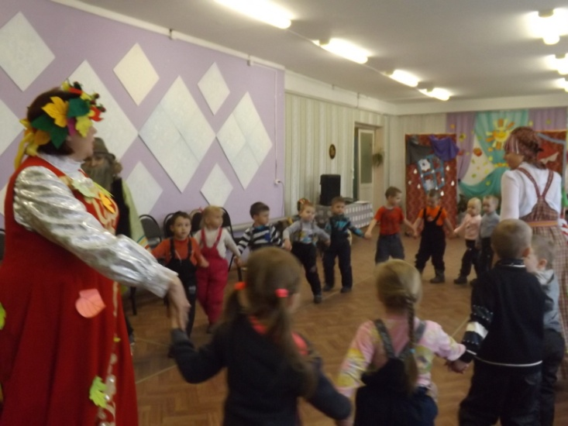
Осенины, праздник урожая

Slide 8
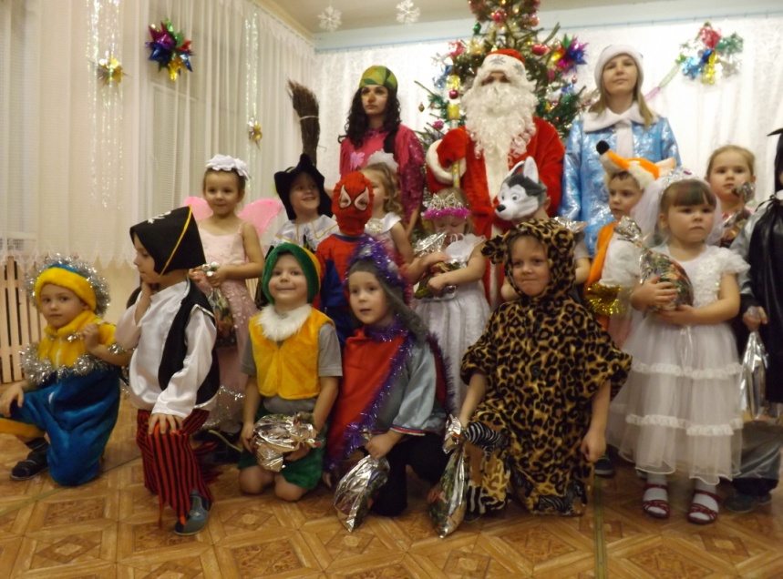
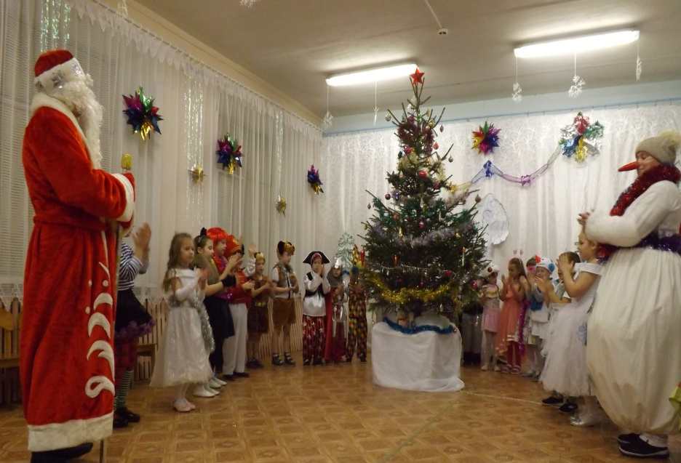
Новый год, Рождество

Slide 9
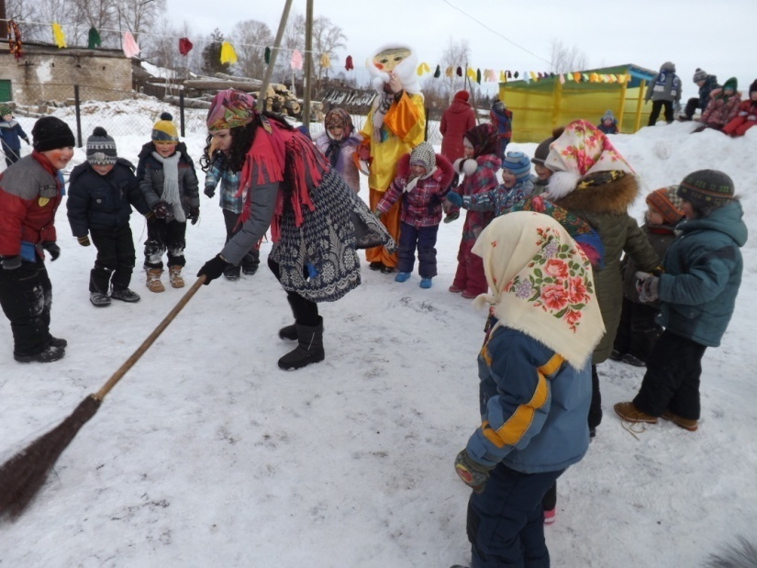
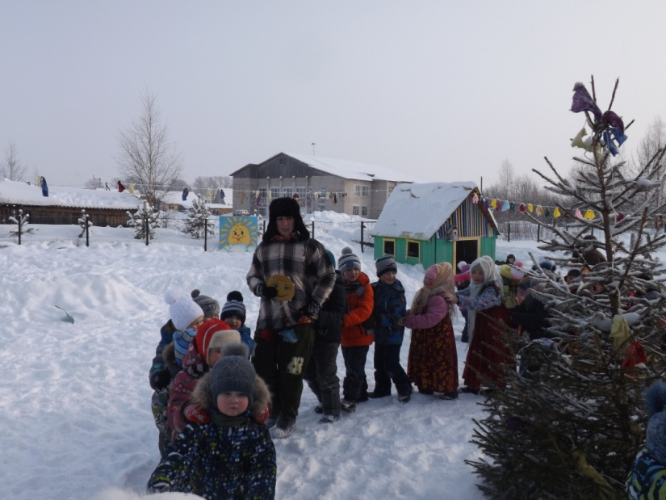
Пасха, Масленица

Slide 10
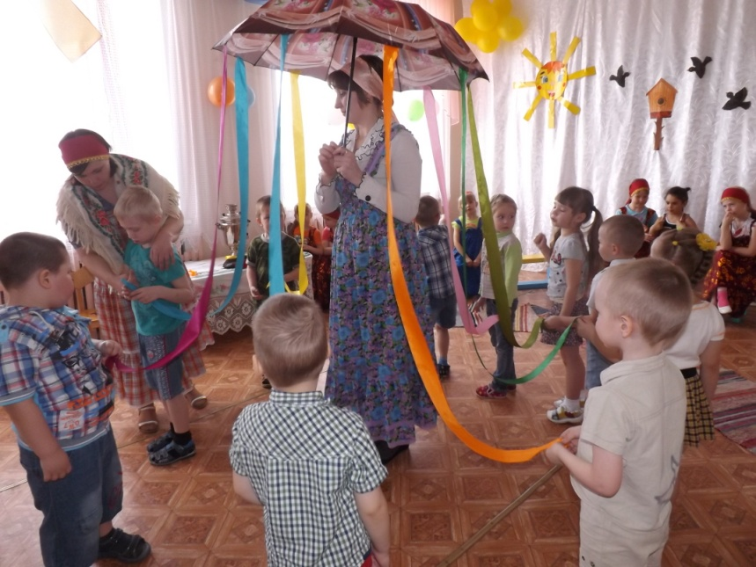
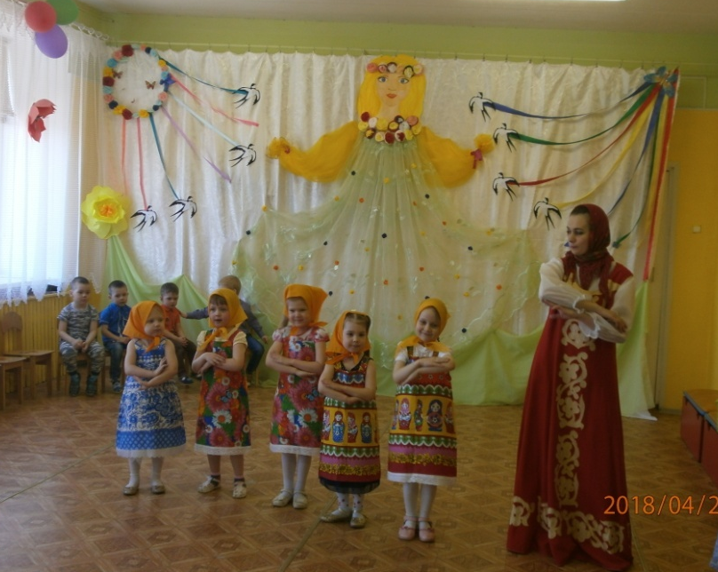
Встреча весны

Slide 11
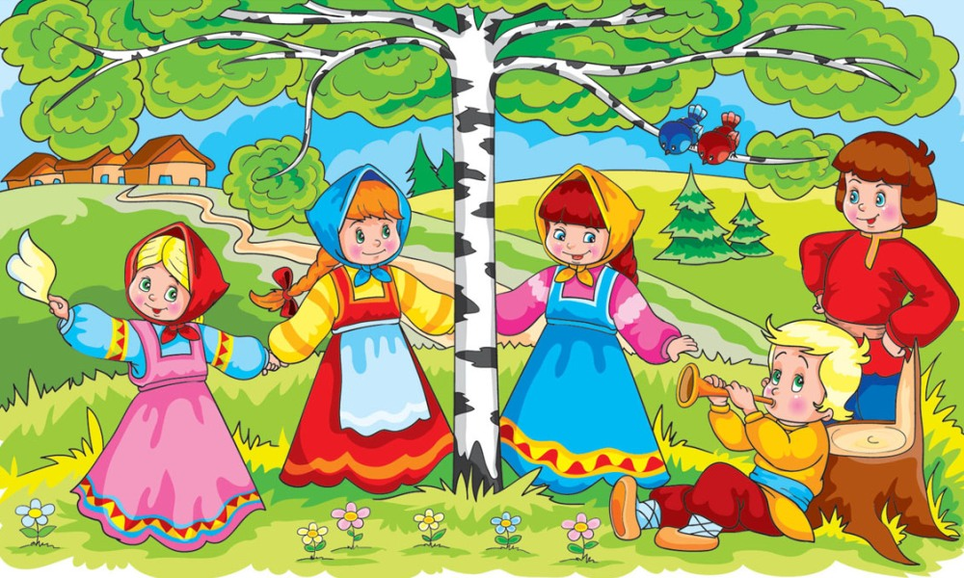
Спасибо за внимание!

